Slide 2
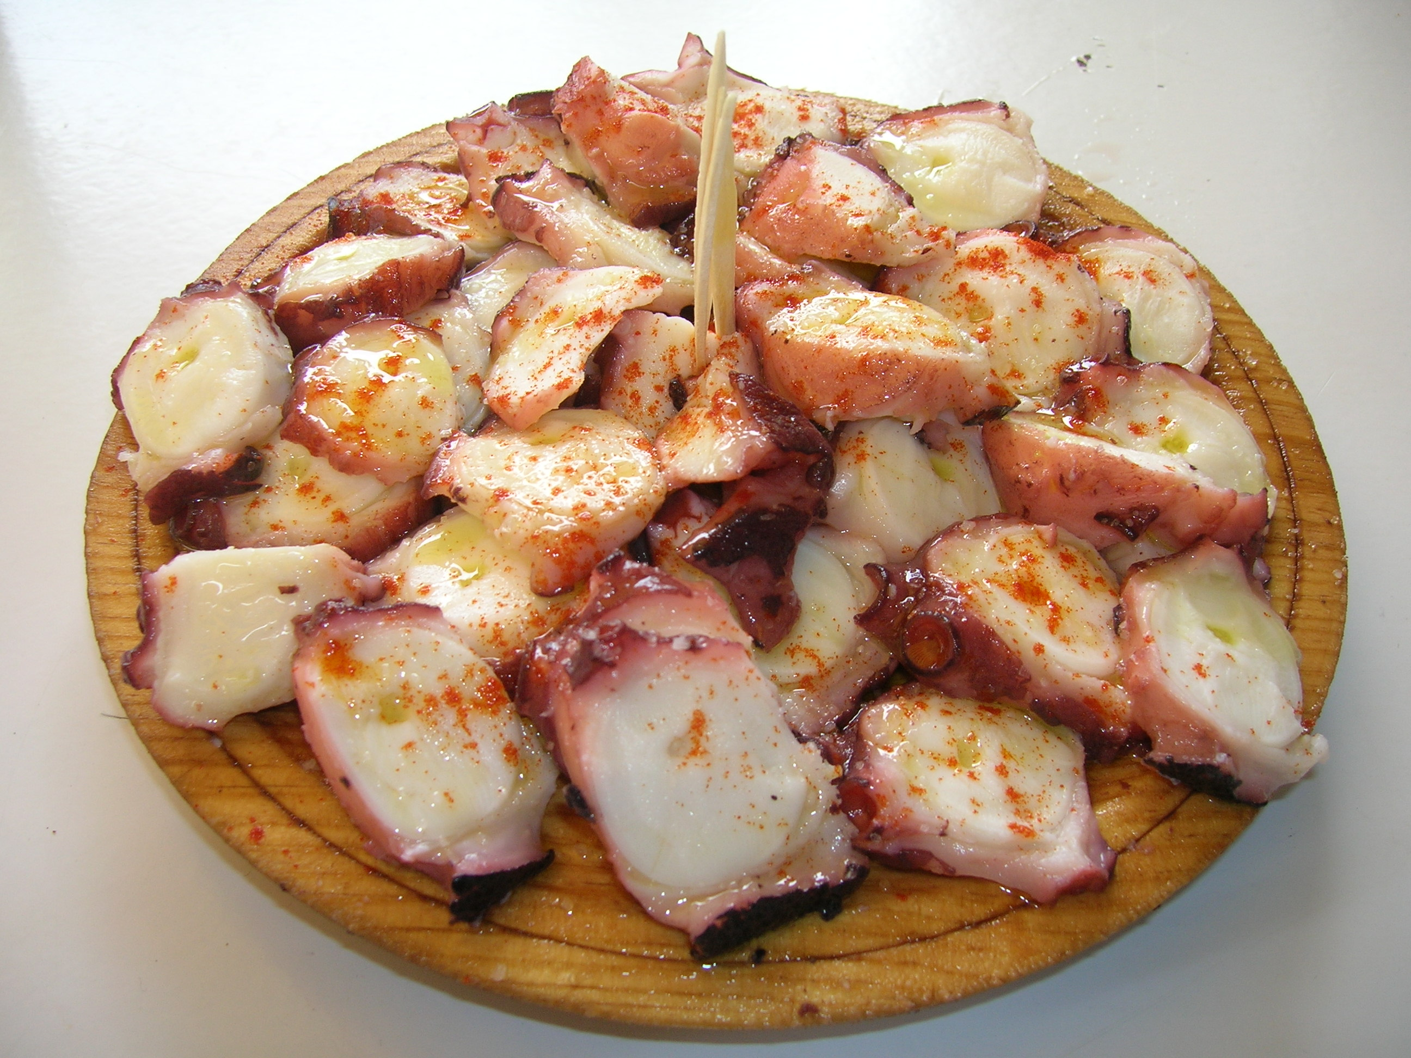
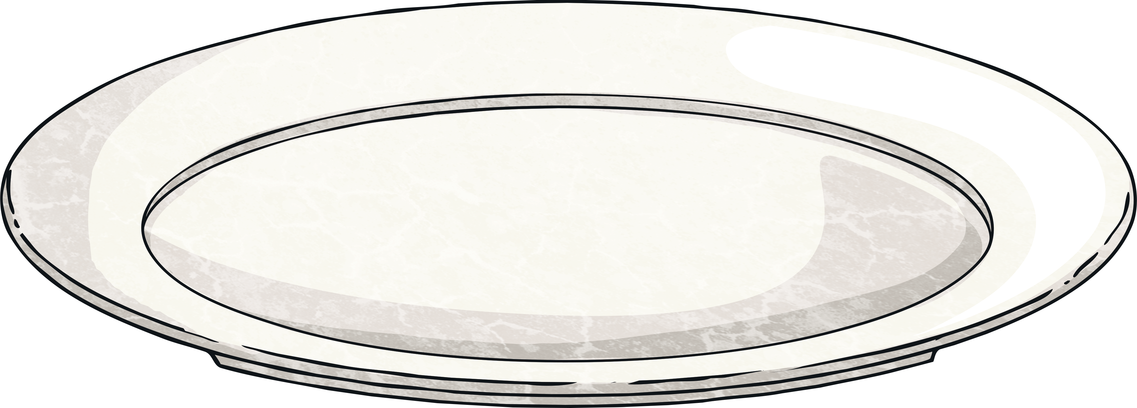
Pulpo a feira
El pulpo a feira es uno de los platos más típicos de la gastronomía gallega. Se puede encontrar en toda Galicia y en varias etapas del Camino de Santiago, como, por ejemplo, en O Carballiño, en Orense.
Es muy sencillo de preparar. El pulpo se mete en una olla de agua hirviendo durante unos segundos unas cuantas veces. Una vez cocido, se sirve con patatas cocidas, también llamadas cachelos, y se acompaña de aceite de oliva y pimentón.

Slide 3
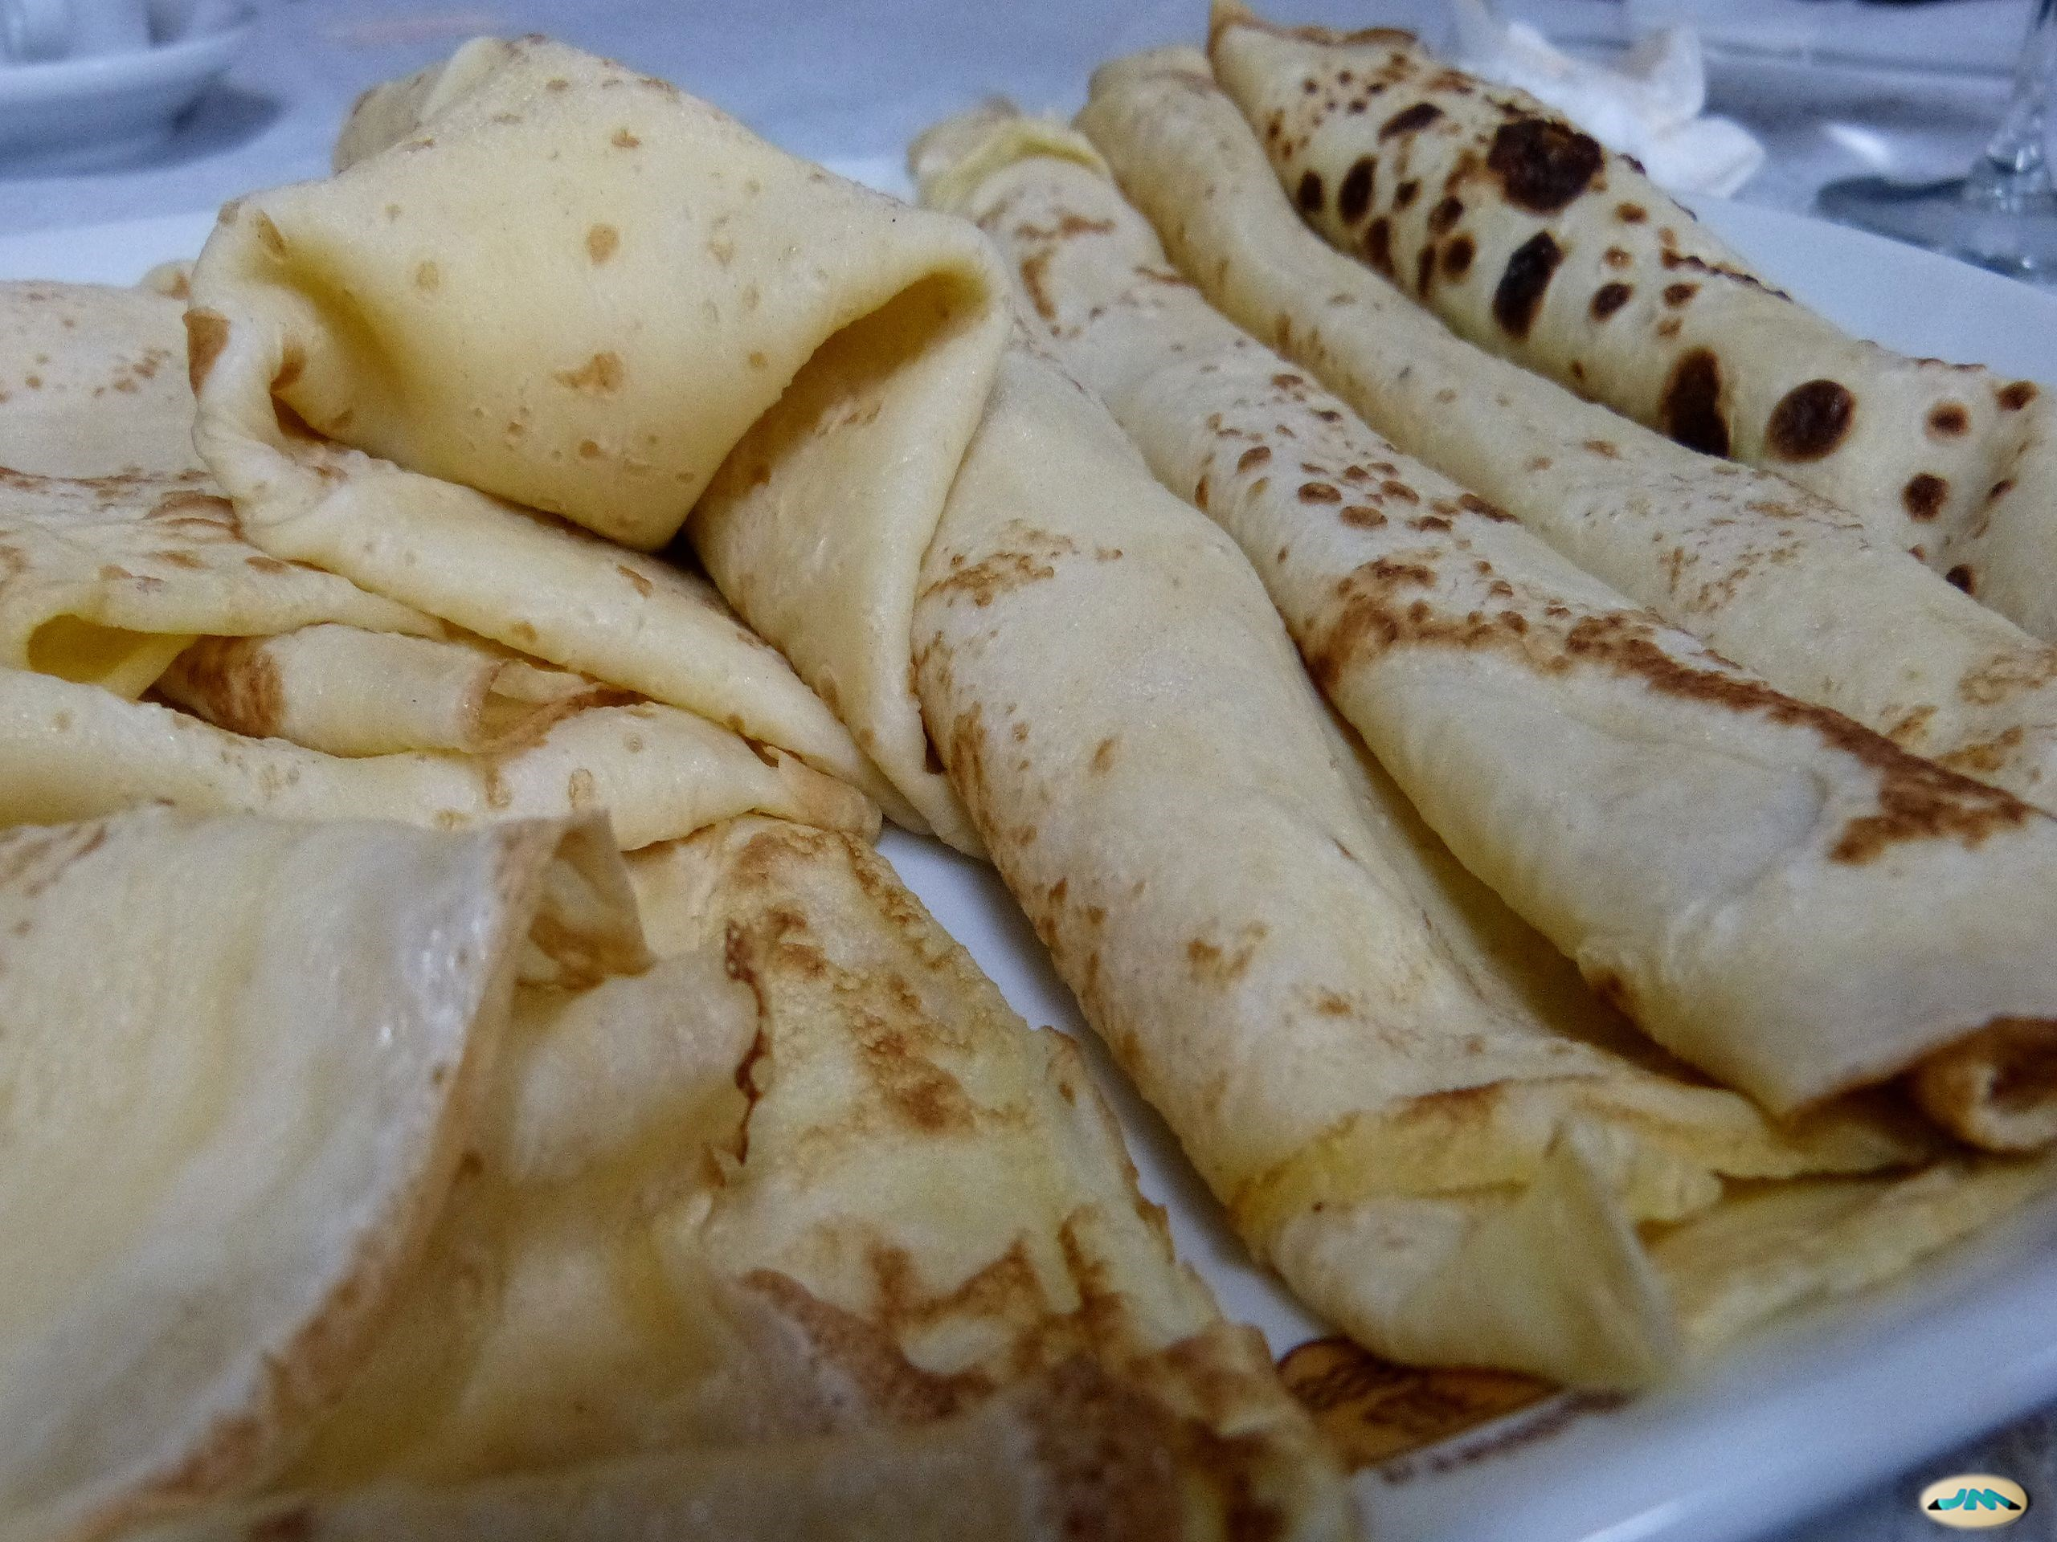
Filloas
Son un postre muy sencillo y agradecido de hacer. En cierto sentido, se parecen a las tortitas, pero las filloas son mucho más finas. Se pueden encontrar en Galicia, Castilla y León y Asturias.
Las filloas se hacen con harina, agua, caldo o leche. A veces también se les añade huevos.

Slide 4
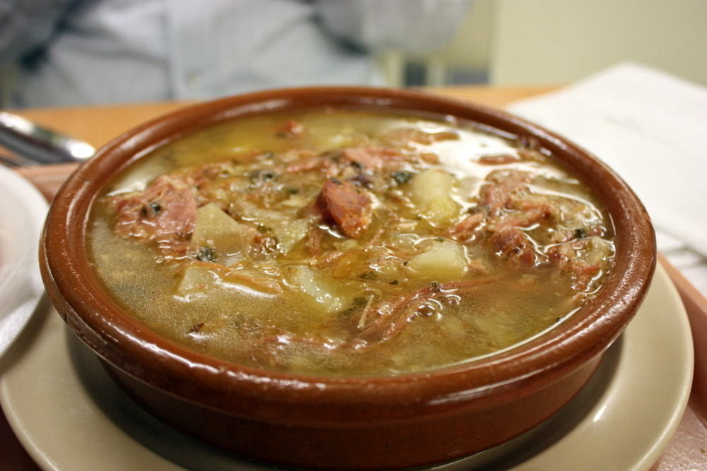
Caldo gallego
El caldo gallego es otra receta muy típica no solo del Camino de Santiago, sino de toda Galicia.
Es un plato muy potente, ideal para el invierno y que depende de lo que las personas tienen en la huerta. Históricamente, está asociado a los entornos rurales.
Los principales ingredientes del caldo son las alubias, las nabizas, los grelos, las berzas, la carne, el chorizo y el unto, que es grasa de cerdo.

Slide 5
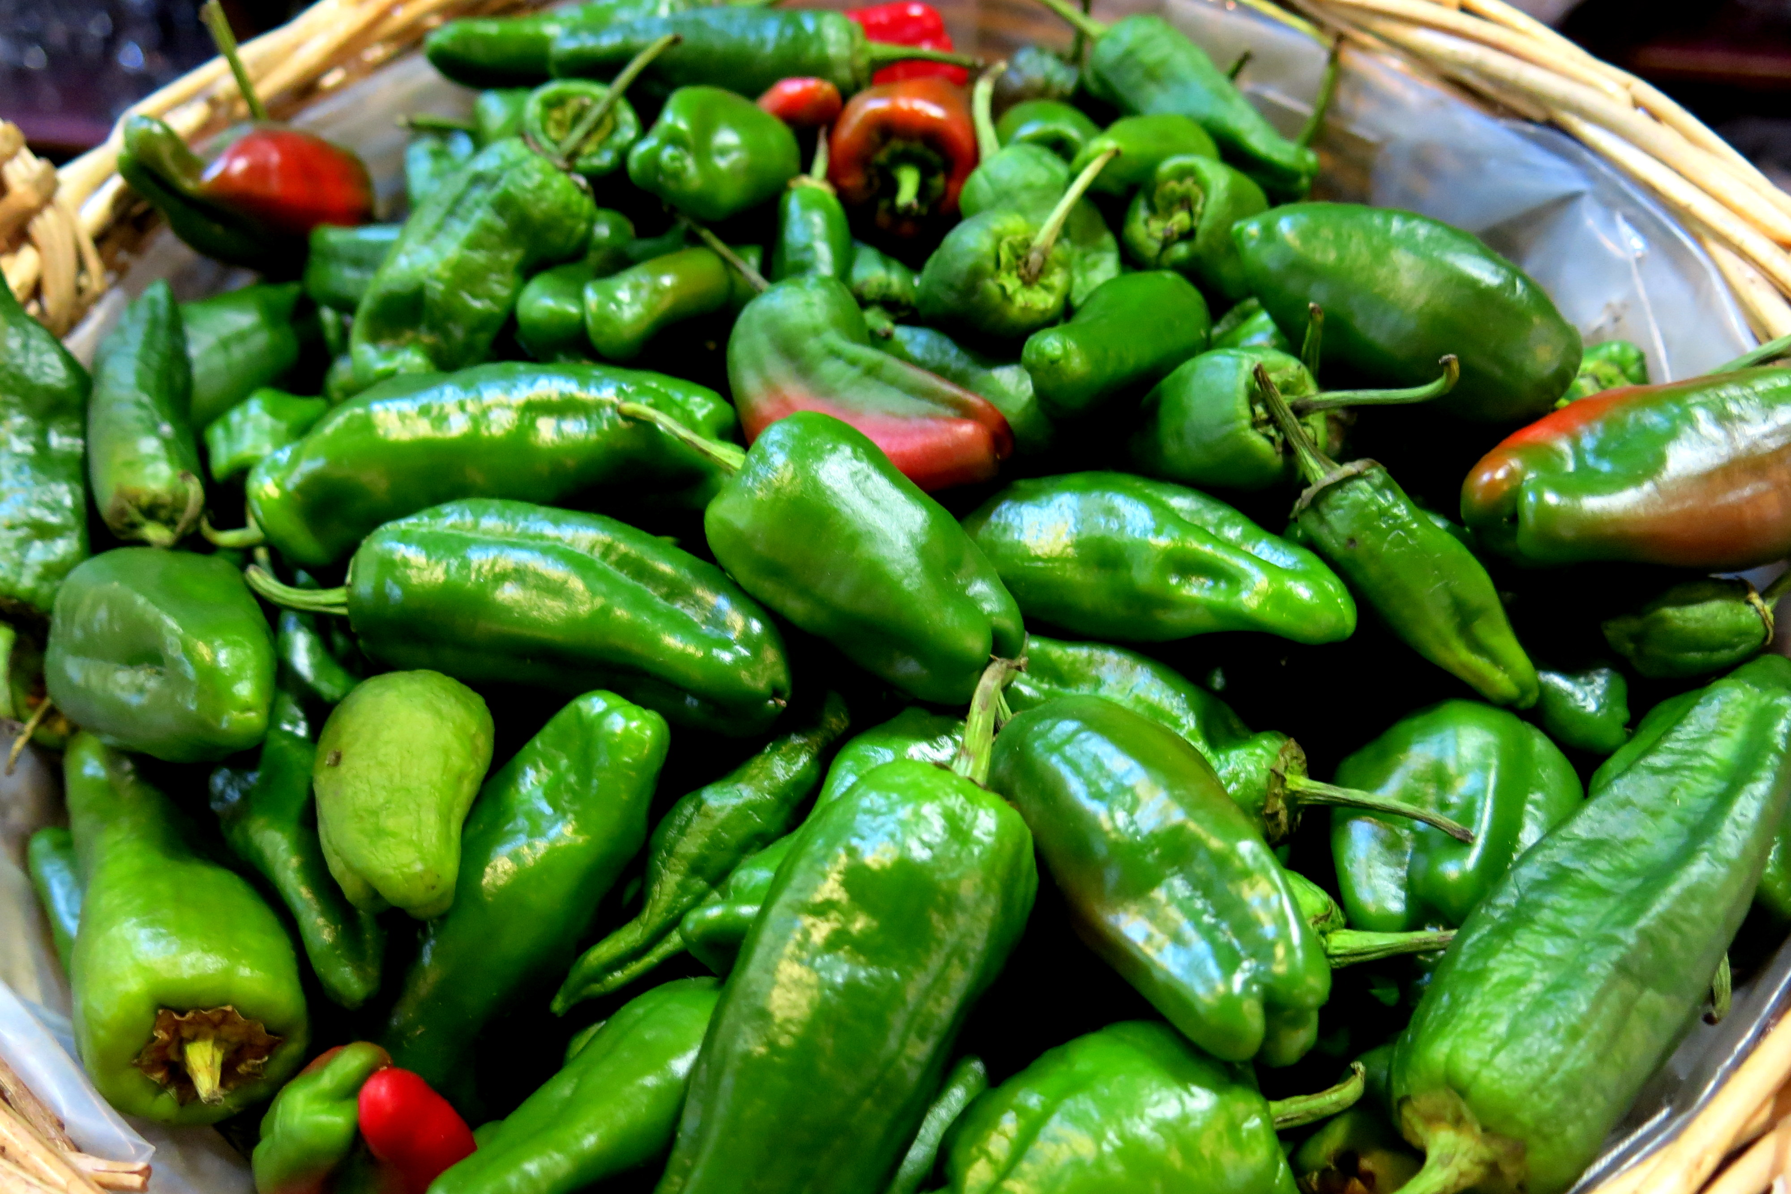
Pimientos de Padrón
Los pimientos de Padrón son otro de esos platos típicos de la gastronomía gallega y del Camino de Santiago. ¡Son geniales cuando los peregrinos hacen una pausa para descansar!
Son típicos de Padrón, en La Coruña, y son famosos porque ‘unos pican y otros no’. ¡Es muy difícil predecir su nivel de picazón!

Slide 6
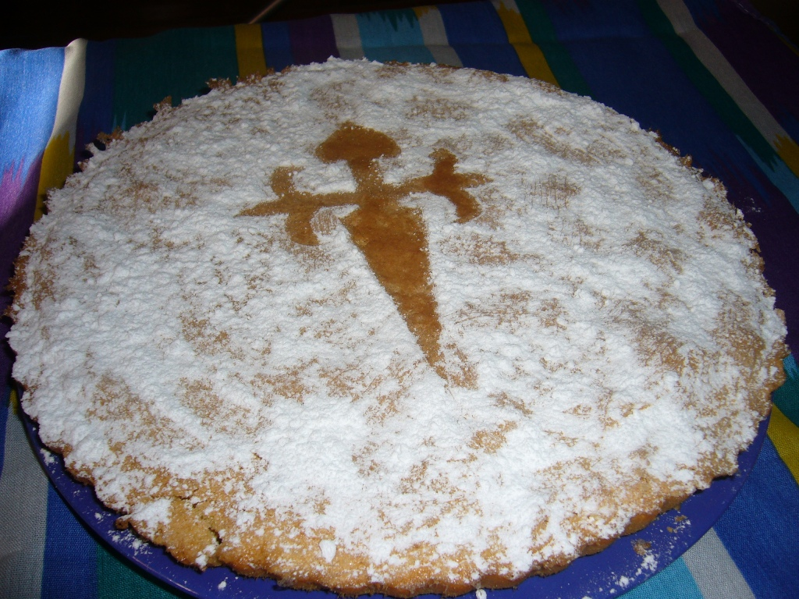
Tarta de Santiago
En este recopilatorio no podía faltar la tarta de Santiago. ¡Es el dulce por excelencia del Camino de Santiago! Sus componentes son sencillos: harina, almendras, huevos y naranja.
Lo más representativo es que se decora con la Cruz de Santiago. El origen de esta cruz se remonta a la Edad Media, ya que era una orden que protegía todo lo relacionado con el Camino de Santiago y sus peregrinos.

